Slide 1
ЛИКОВНА КУЛТУРА – 2. разред

Slide 2
Тема:
Односи у видном пољу:
( отворено – затворено )

Slide 3
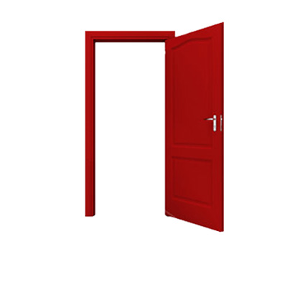
Примјер (отворено – затворено)
ОТВОРЕНА ВРАТА ЗАТВОРЕНА ВРАТА

Slide 4
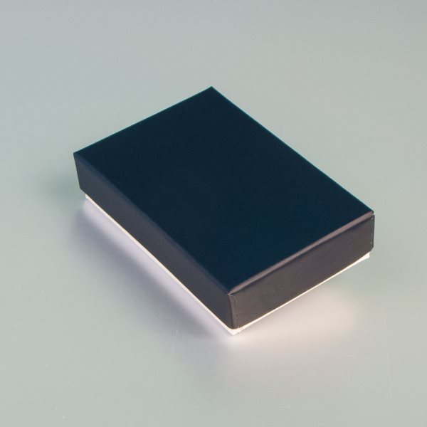
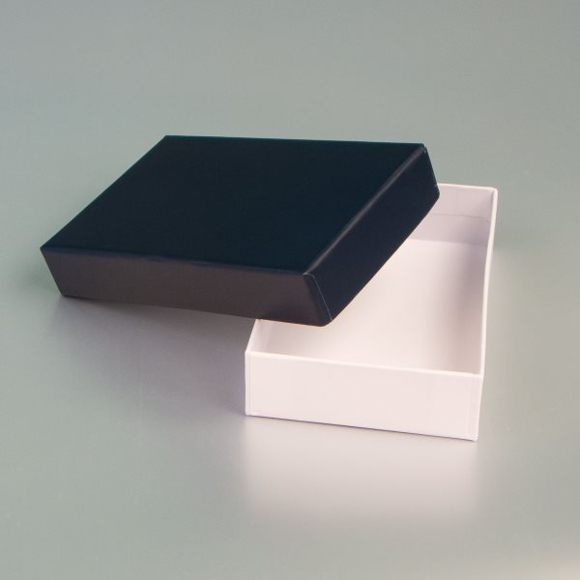
ЗАТВОРЕНА КУТИЈА ОТВОРЕНА КУТИЈА

Slide 5
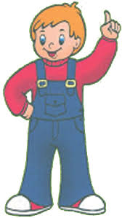
Материјал потребан за рад:
Лист блока, колаж папир, фломастери, љепило, маказе, картон...
СРЕЋАН РАД!

Slide 6
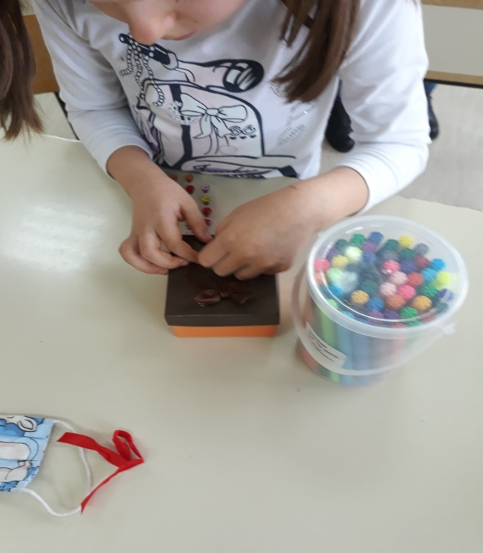
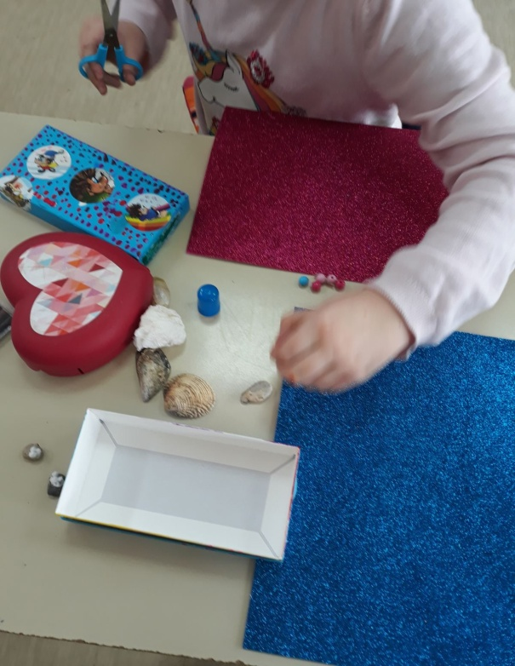
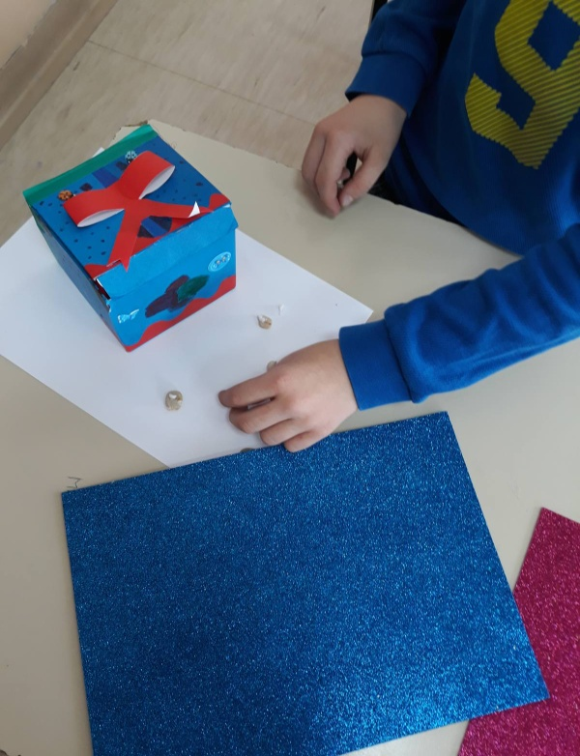
И ми смо били вриједни...

Slide 7
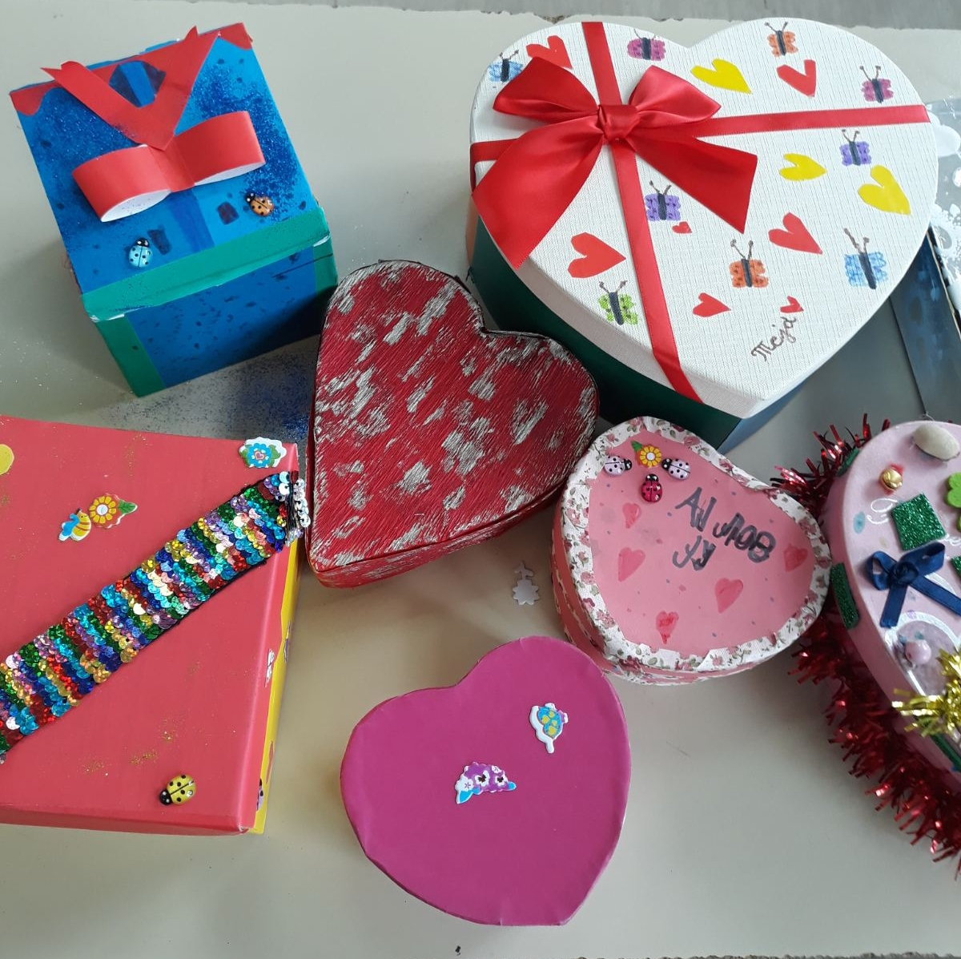
Моји друрари су користили сав неведени материјал за рад

Slide 8
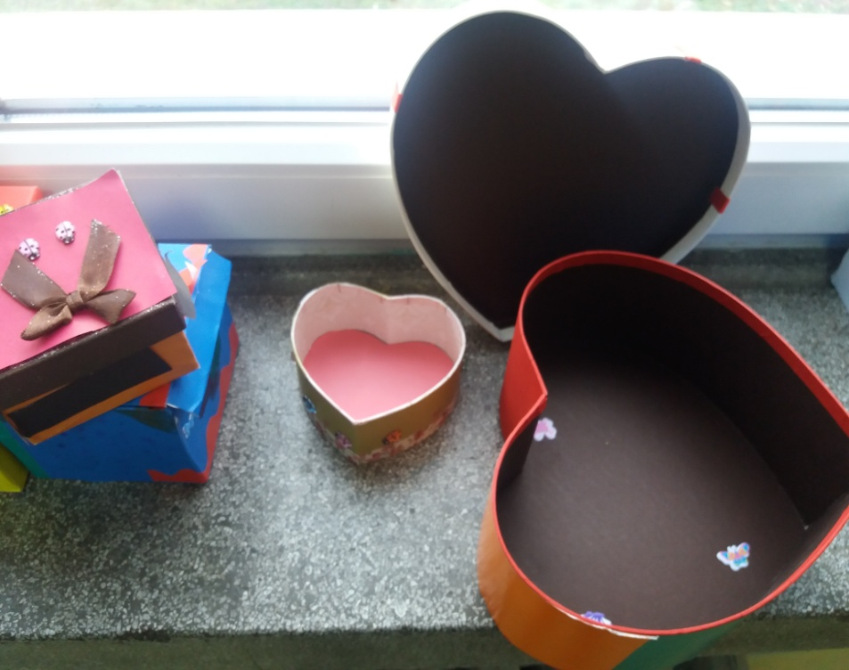
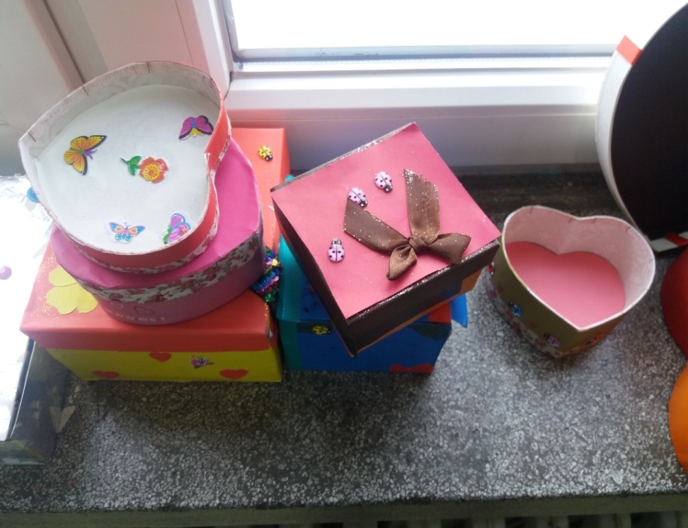
Приказ примјера

